Slide 1
BAHASA TUBUH & KOMUNIKASI NON VERBAL

Slide 2
Perilaku mata
Emblem. Gerakan mata tertentu merupakan simbol yang memiliki kesetaraan dengan simbol verbal. Kedipan mata dapat mengatakan, “saya tidak sungguh-sungguh”
Ilustrator. Pandangan ke bawah dapat menunjukan depresi atau kesedihan
Regulator. Kontak mata berarti saluran percakapan terbuka. Memalingkan muka memandakan ketidaksediaan berkomunikasi.
Penyesuai. Kedipan mata yang cepat meningkat ketika orang berada dalam tekanan. Respon yang tidak disadari, upaya tubuh untuk mengurangi kecmasan.
Affect Display. Pembesaran manik-manik (pupil dilation) menunjukan peningkatan emosi. Isyarat wajah lainnya menunjukan perasaan takut, terkejut, atau senang.

Slide 3
Fungsi prilaku nonverbal
Mengulangi prilaku verbal, misalnya anda menganggukan kepala ketika anda mengatakan “Ya”, atau sebaliknya.
Menggantikan prilaku verbal, misalnya menggoyangkan tangan anda dengan telapak tangan mengarah ke depan (sebagai pengganti kata tidak)
Meregulasi prilaku verbal. Mahasiswa mengenakan jaket atau membereskan buku-buku ketika kuliah segera berakhir.
Membantah atau bertentangan dengan prilaku verbal. Seorang suami mengatakan “Bagus!! Bagus!, ketika dimintai komentar, seraya terus membaca koran

Slide 4
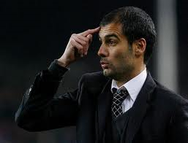
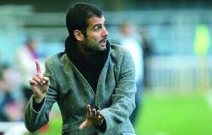
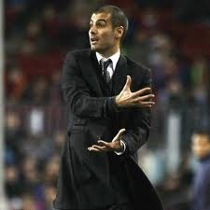
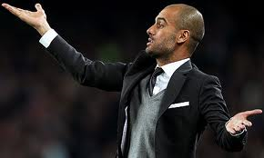
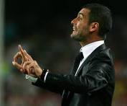
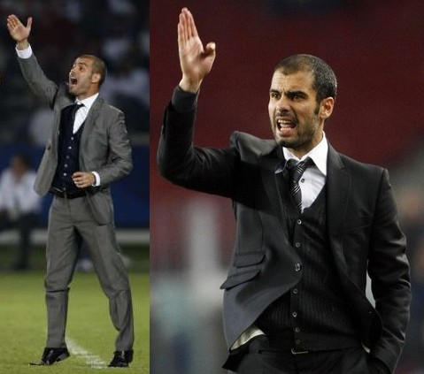
Memperteguh, menekankan, atau melengkapi prilaku verbal.

Slide 5
Sentuhan
Bahasa Tubuh
Tampilan Fisik
Parabahasa
Pesan Non Verbal
Warna
Diam
Artefak

Slide 6
Bahasa tubuh
Isyarat Tangan
Ketika orang menelpon, gerakan tangan seringkali menginformasikan apa yang sedang ia bicarakan.
Untun menunjuk “saya”, telunjuk sering digerakan ke arah dada atau hidung.
Simbol “V” dengan jari telunjuk dan jari tengah menandakan kemenangan
Telunjuk dgn posisi miring di kening, atau memutar-mutar di depan telinga diartikan “gila”
Jempol : cari tumpangan, cabul, menunjuk arah, habisi.

Slide 7
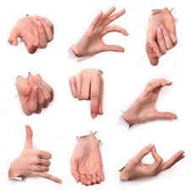
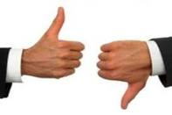
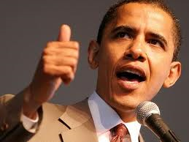
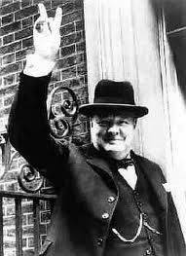

Slide 8
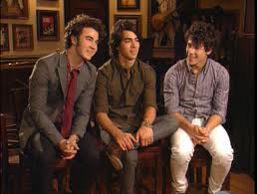
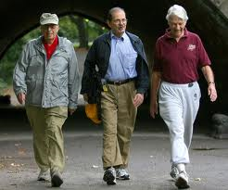
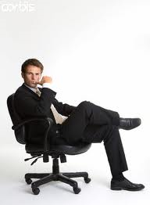
Gerakan Kepala
Anggukan kepala (Indonesia vs Bulgaria, India)
Menyentakan kepala kebelakang + menengadah
Geleng kepala
Postur Tubuh dan Posisi Kaki
Tubuh memberi informasi: tegap, lemah, santai, serius.
Cara duduk: di kursi lain dengan di atas lantai
Cara berjalan tangan di belakang
Cara duduk menyender penuh dgn kaki selonjoran
Memperlihatkan alas kaki

Slide 9
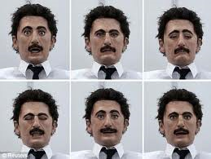
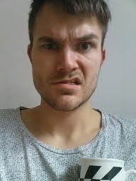
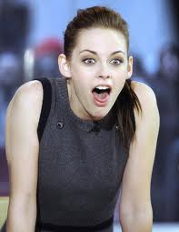
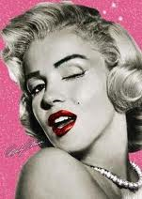
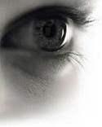
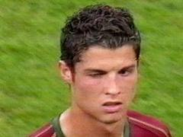
Aktifitas Wajah & Tatapan Mata
Wajah mempengaruhi komunikasi 55%, vocal 30%, dan verbal 7%
Mengangkat alis, gerak bibir, dll.
Kontak Mata: fungsi ekspresif & fungsi pengaturan
Istilah: mata duitan, mata keranjang, mata batin

Slide 10
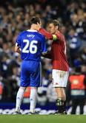
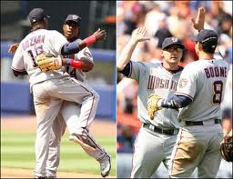
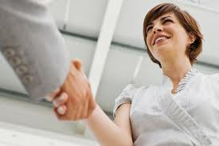
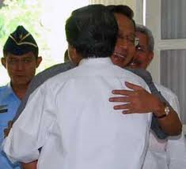
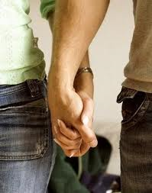
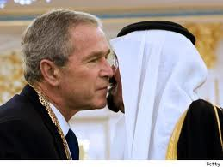
sentuhan
Sentuha memiliki fungsi sebagai statu sosial, keakraban, perasaan luas, bisa juga rangsangan.

Slide 11
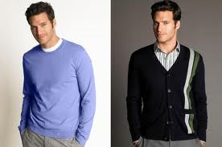
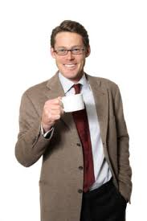
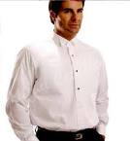
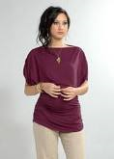
Penampilan fisik

Slide 12
diam
Faktor yang mempengaruhi penafsiran diam:
Durasi waktu
Hubungan antar orang bersangkutan
Situasi atau kelayakan waktu
warna
Suasana emosional, cita rasa, afiliasi politik, atau keyakinan agama
Wajah merah, hijau matanya kalau lihat duit, termasuk warna kulit

